Slide 1

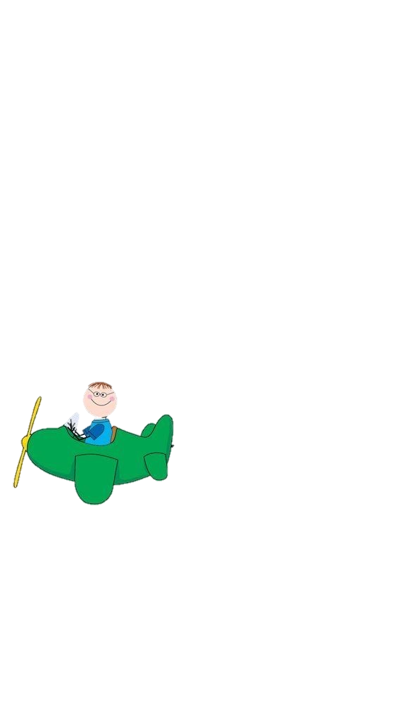
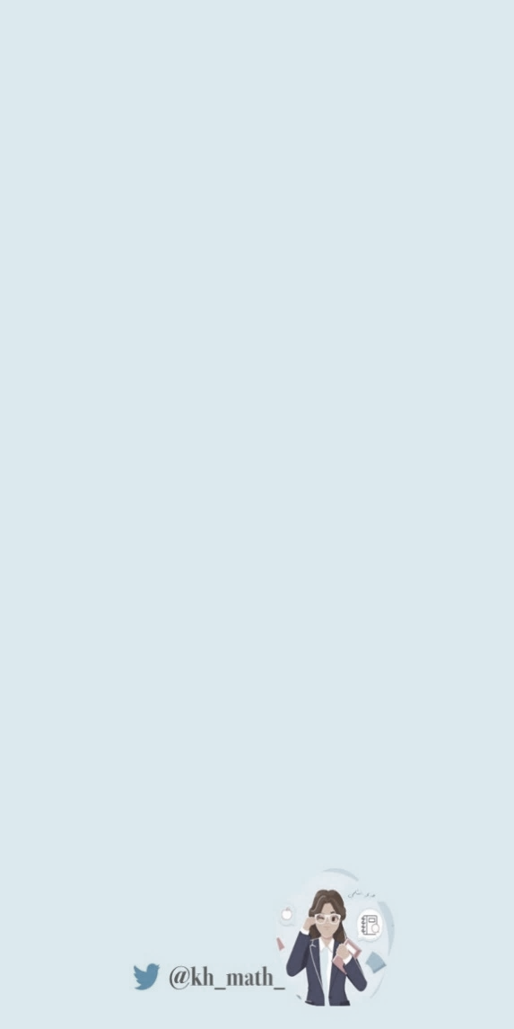
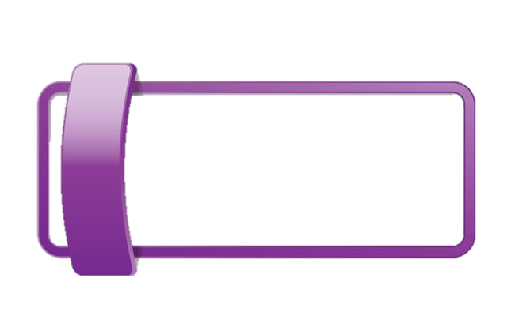
تمثيل القسمة بنموذج
أستكشف
الفصل السابع : القسمة ٢
نشاط
أجد ناتج ٢٠ ÷ ٥
الخطوة ١ : أستعمل ٢٠ قطعة عد ، وأضع كل ٥ منها في عمود ، وأستمر في تكوين الأعمدة حتى تنفذ القطع
فكرة الدرس
الخطوة ٢ : أنظم الأعمدة بعضها بجانب بعض
أستعمل قطع العد لأعمل نموذجاً لمسألة قسمة
الخطوة ٣ : أعد القطع في كل صف ، سأجدها ٤ قطع
لذلك ٢٠ ÷ ٥ = ٤ أو
١١١

Slide 2

تمثيل القسمة بنموذج
أستكشف
الفصل السابع : القسمة ٢
نشاط
أكتب جملة قسمة يكون المقسوم فيها ١٢
الخطوة ١ : أستعمل ١٢ قطعة عد لكي أعمل شبكة ، وأكتب جملة قسمة تصف هذه الشبكة
١٢ ÷ ٢ = ٦
الخطوة ٢ : أعمل شبكات أخرى مستعملاً ١٢ قطعة ، ثم أكتب جمل القسمة المناسبة
١٢ ÷ ٣ = ٤
١٢ ÷ ٤ = ٣
١٢ ÷ ٦ = ٢
١١٢

Slide 3

تمثيل القسمة بنموذج
أستكشف
الفصل السابع : القسمة ٢
نشاط
أكتب جملة قسمة يكون المقسوم فيها ١٢
١٢ ÷ ١ = ١
أفكر
١- لماذا أستعمل الشبكات لأجد ناتج القسمة ؟
٢- بالرجوع إلى النشاط ٢ الخطوة ٢ أحدد جمل القسمة المترابطة
١٢ ÷ ٣ = ٤
١٢ ÷ ٤ = ٣
١١٢

Slide 4

تمثيل القسمة بنموذج
أستكشف
الفصل السابع : القسمة ٢
أتــأكــد: أستعمل قطع عد لأجد ناتج القسمة :
= ٩
= ٤
= ٧
= ٧
١٦ ÷ ١ = ١٦
١٥ ÷ ١ = ١٥
٩ ÷ ١ = ٩
١٠ ÷ ١ = ١٠
١٦ ÷ ٢ = ٨
١٥ ÷ ٣ = ٥
٩ ÷ ٣ = ٣
١٠ ÷ ٢ = ٥
١٦ ÷ ٤ = ٤
١٥ ÷ ٥ = ٣
٩ ÷ ٩ = ١
١٠ ÷ ٥ = ٢
١٦ ÷ ٨ = ٢
١٥ ÷ ١٥ = ١
١٠ ÷ ١٠ = ١
١٦ ÷ ١٦ = ١
١١٢

